Slide 1

О БРАТЬЯХ НАШИХ МЕНЬШИХ
ВОЛОНТЁРСКИЙ ОТРЯД ГИМНАЗИИ САНКТ-ПЕТЕРБУРГА №157 ИМ.ПРИНЦЕССЫ Е. М. ОЛЬДЕНБУРГСКОЙ
Куратор отряда Кондратьева Марина Владимировна
учитель химии

Slide 2

Немножко об отряде
Численность волонтёрского отряда :
67 человек из учеников средней и старшей школ
ученики младшей школы всегда рядом
2. Структура организации:
Куратор отряда Кондратьева Марина Владимировна, учитель химии
Экологическое направление ответственные: Дель Катарина (образование) – 10 класс, Большакова Дарья (сбор макулатуры, отработанных батареек, крышечек) – 8 класс
Социальное направление: Петров Никита, Уткина Варвара (сбор индивидуальных подарков для жителей Дома ветеранов войны и труда.
Зооволонтерство: Собко Михаил, Соколов Матвей – оба 10 класс
Складская группа (соотитовка и упаковка собранного) ученики 8 класса.

Slide 3
Направления работы
Социальное:
- Регулярный сбор подарков и самодельных открыток жителям Дома ветеранов войны и труда №1 г. Павловска; сортировка собранного; упаковка индивидуальных подарков.
Сбор расходных медицинских материалов для детских хосписов
Проведение Дней Наук для общества инвалидов Красногвардейского района
2. Экологическое:
Проведение образовательных экологических уроков для учеников гимназии разного возраста
Регулярный сбор макулатуры и отработанных батареек два раза в год
Регулярный сбор крышечек; помощь в сортировке собранных крышечек детскому саду №24 Центрального района.
Регулярный уход за пришкольным садовым участком
Проведение школьных конкурсов рисунков ко Дню Земли
3. Зооволонтерство:
- Регулярный сбор необходимого для животных приюта «Ржевка»
Выезды в Центр реабилитации диких животных «Велес» для сбора веточного корма
Волонтерская работа в Ленинградском Зоопарке в дни школьных каникул (помощь в проведении квестов)

Slide 4

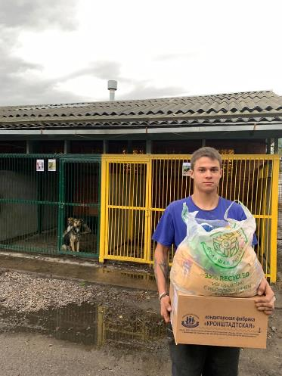
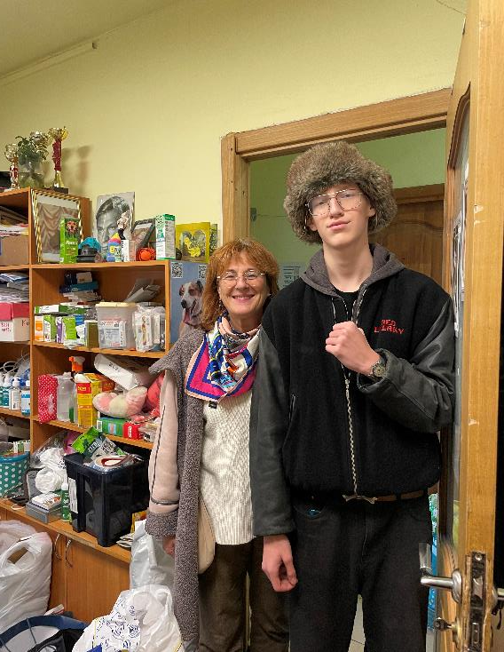
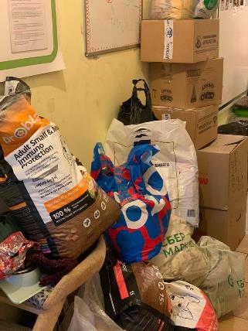
Сбор необходимого для кошек и собак приюта «Ржевка»
В прошлом учебном году было собрано
необходимого по списку нужд: корма,
витамины, лекарства, шприцы,
вкусности, наполнители для кошачьих
туалетов, пледы и вторсырье для
подстилок жителей приюта.
Для вывоза
потребовалось заказывать оба
раза грузотакси.
В октябре 2024 года собранное
вывезли на двух машинах.

Slide 5
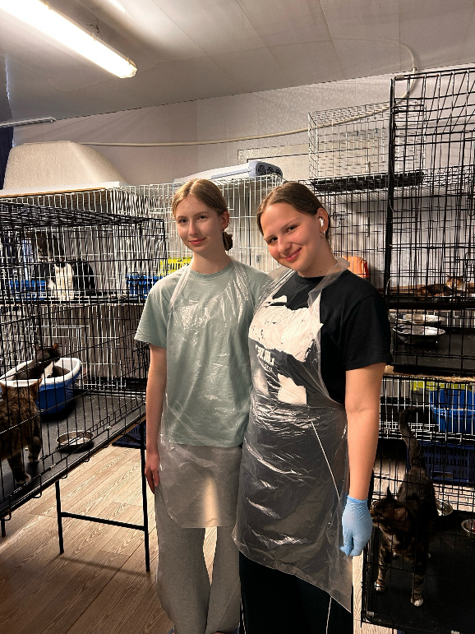
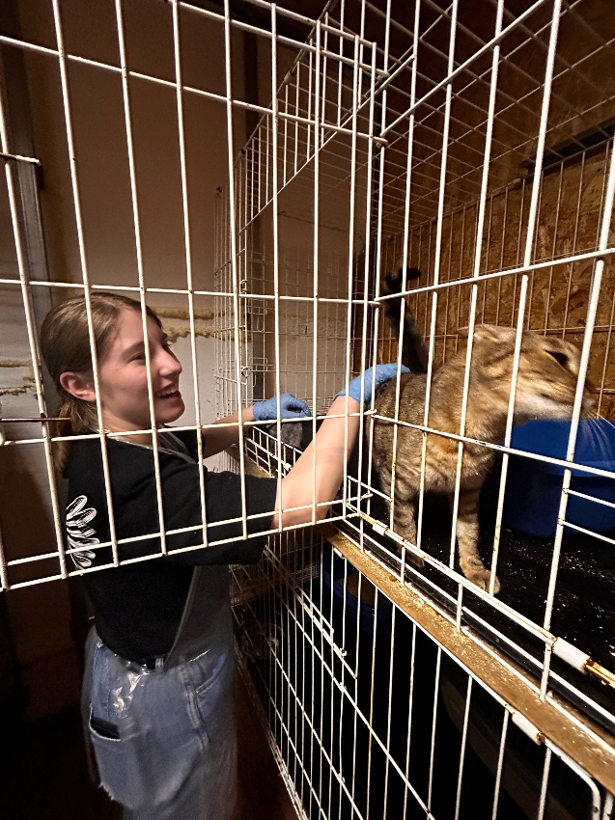
Выезд в загородный приют «Кошкино» и «Брошенный ангел»
В 2023-2024 было организовано 3 выезда по 4 часа работы

Slide 6
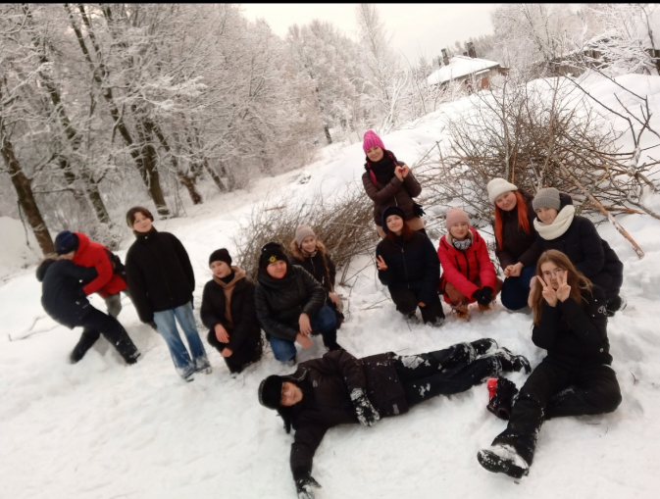

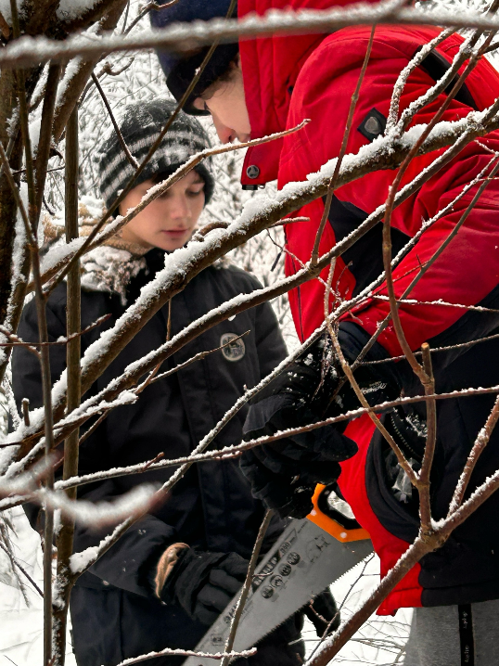
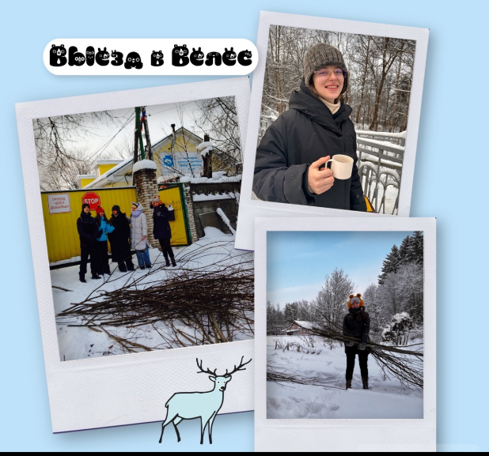
Выезды в приют диких животных «Велес» 6 выездов за 2023-2025 уч. год
За шесть выездов было
собрано большое
количество веточного
корма для лосей.
Каждый выезд 6 часов
работы командой 5-13
человек

Slide 7
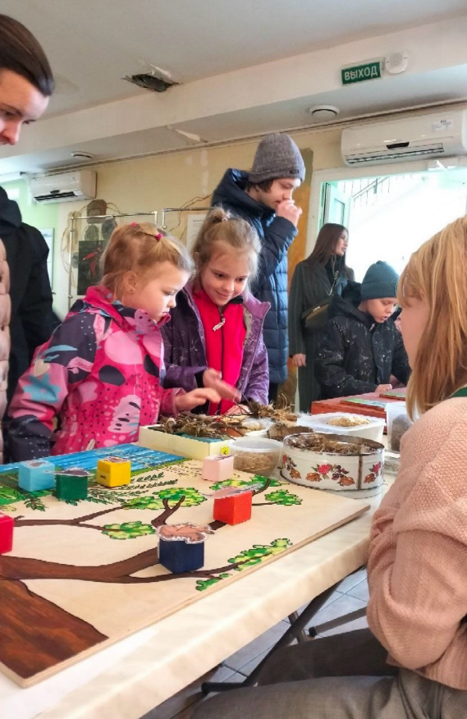
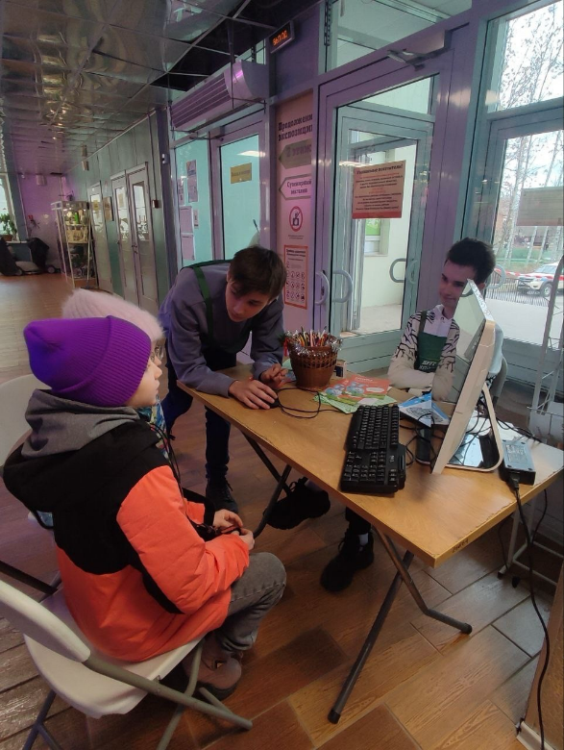
Волонтерство в Ленинградском зоопарке

Slide 8
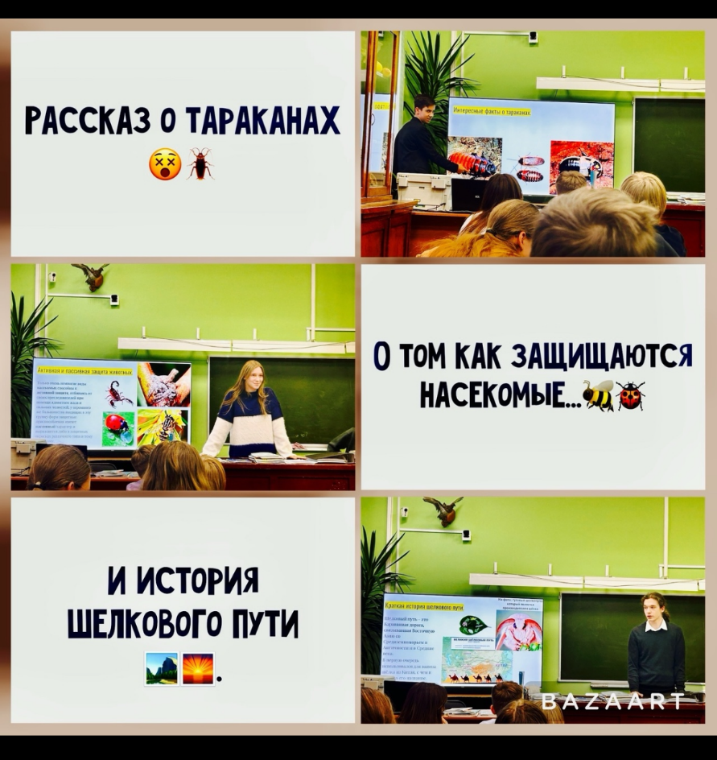
Уроки по приобретённым знаниям
Участие в проведении
квестов по станциям в дни
школьных каникул,
организованных Ленинградским зоопарком, стимулировало
проведение обучающих уроков по зоологии в
7-х классах.

Slide 9
СПАСИБО ЗА
ВНИМАНИЕ

